Slide 1
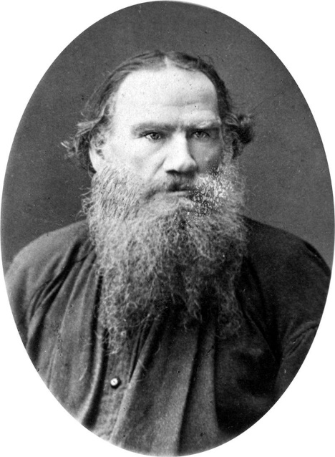
Толстой – это целый мир…
Толстой – это целый мир. Не зная Толстого, нельзя считать себя знающим свою страну, нельзя считать себя культурным человеком.
М. Горький

Slide 2
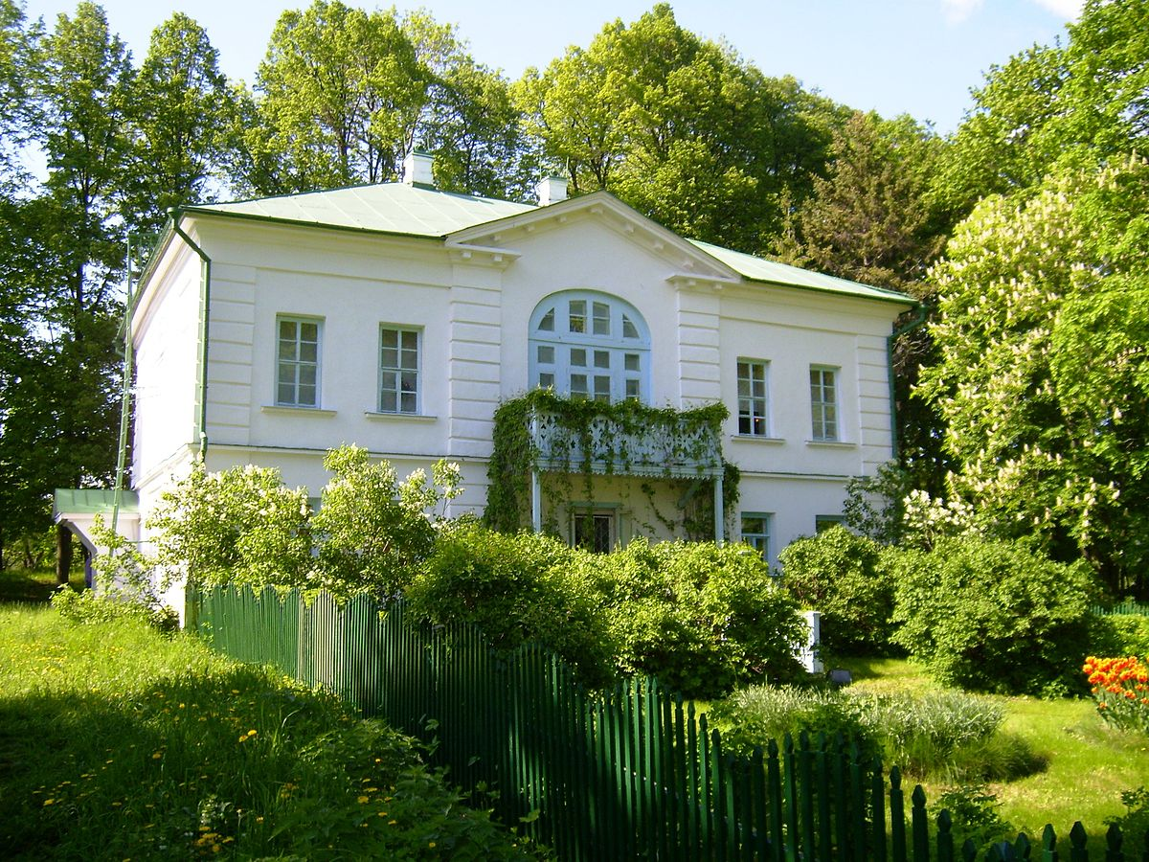
9 сентября 1828 года в Ясной Поляне родился будущий писатель Лев Николаевич Толстой.

Slide 3
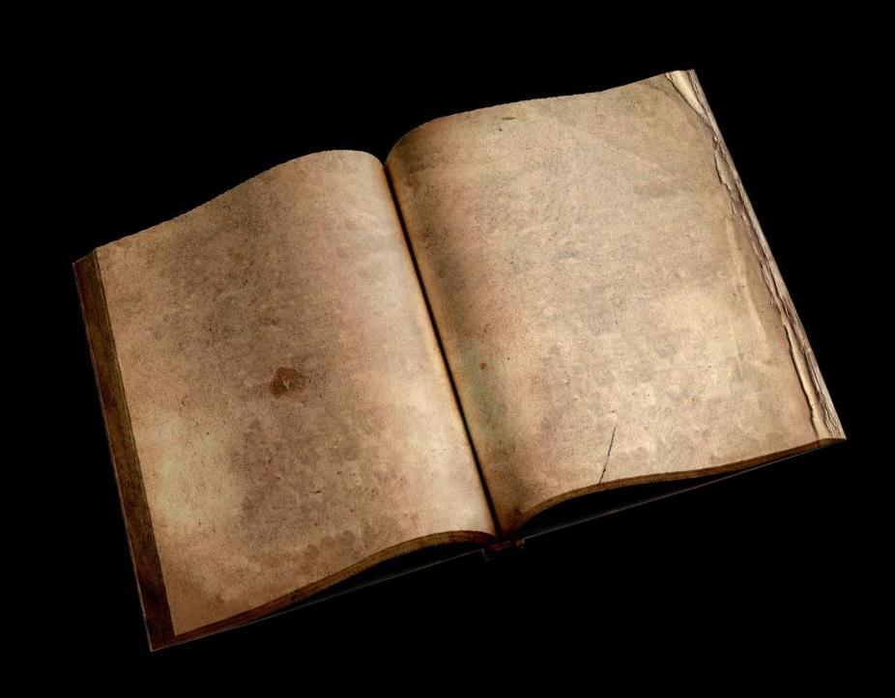
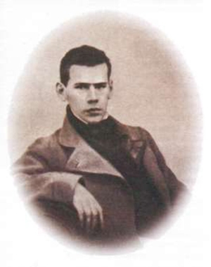
Императорский Казанский университет
Из дневника Л.Н.Толстого
Каждый человек – алмаз... В той мере, в которой он очищен, через него светит вечный свет. Стало быть, дело человека не стараться светить, но стараться очищать себя. Л. Н Толстой.
Толстой - студент

Slide 4
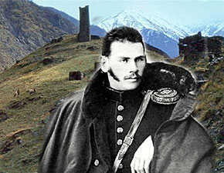
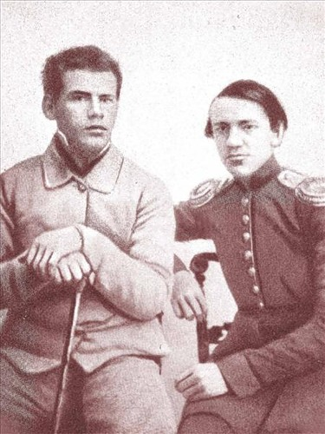
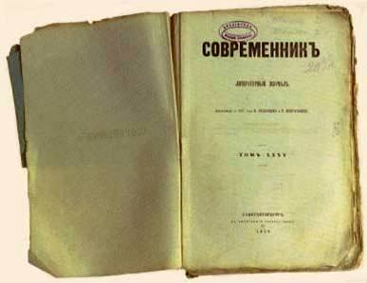
«Детство» 1852 г. Публикация в журнале «Современник»
Старший брат Толстого, Николай, во время своего армейского убедил брата пойти в армию в кавказские горы, где он проходил службу.

Slide 5
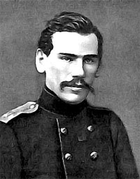
«Детство» 1852 г. Публикация в журнале «Современник»

Slide 6
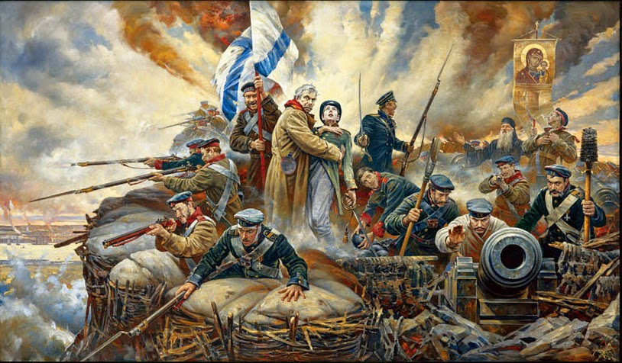
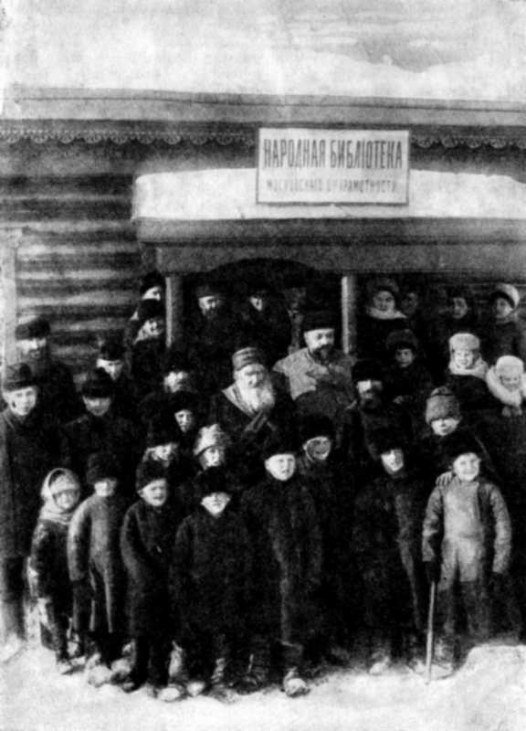
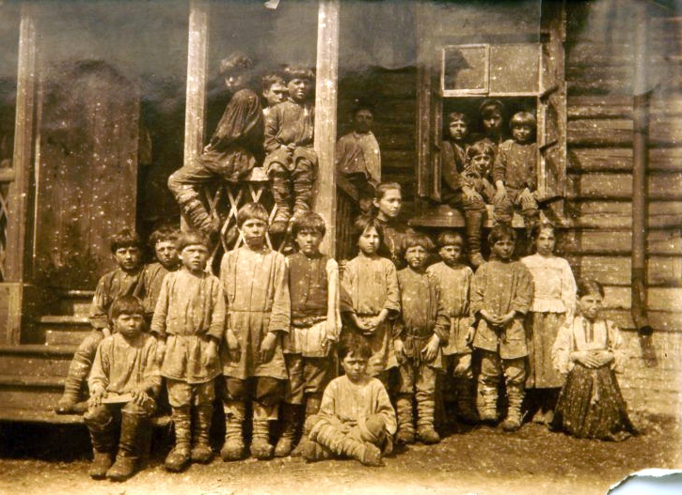
«Севастопольские рассказы»
Крестьянские дети у крыльца сельской школы

Slide 7
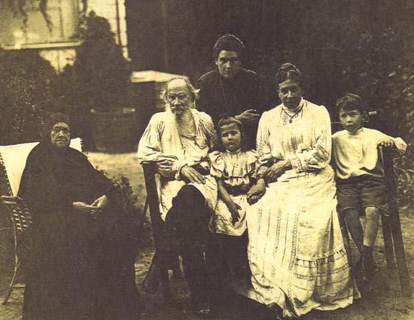
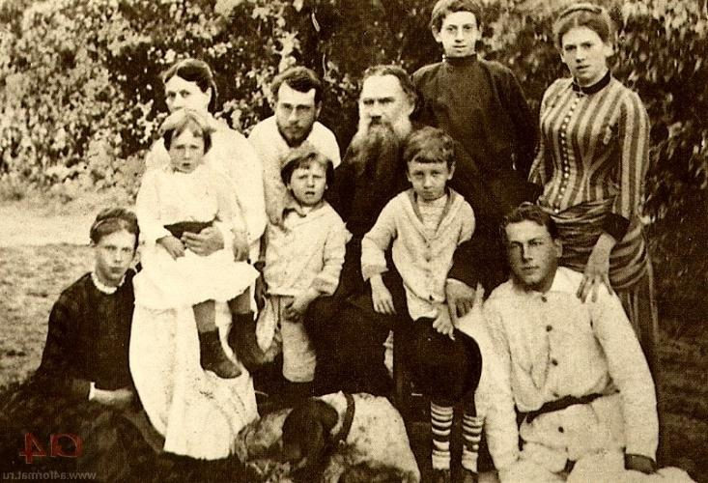
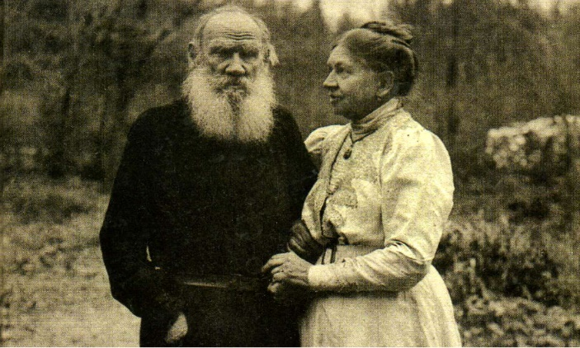
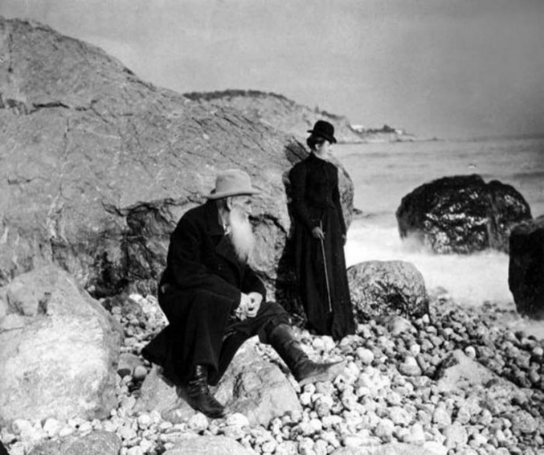
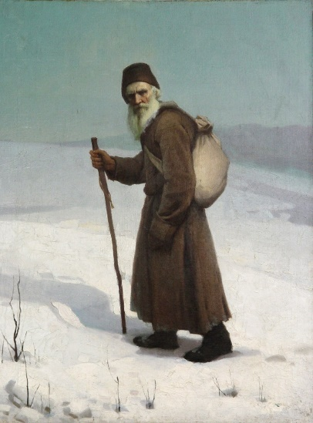
Семья Л.Н.Толстого
Паломничество Л.Н. Толстого

Slide 8
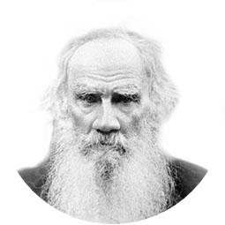
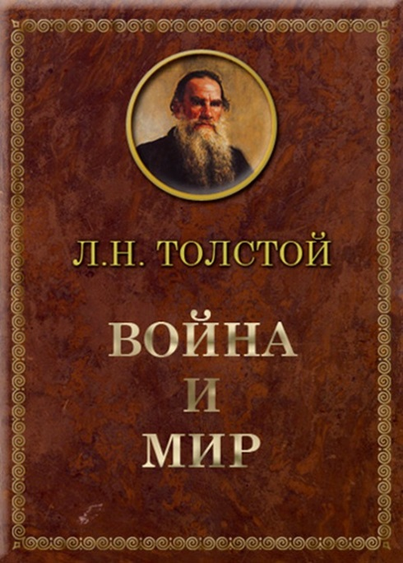
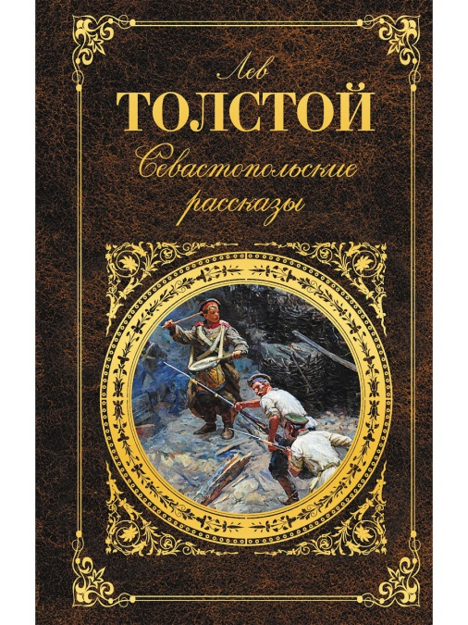
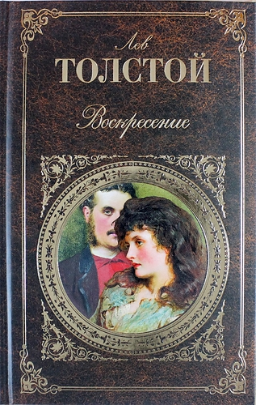
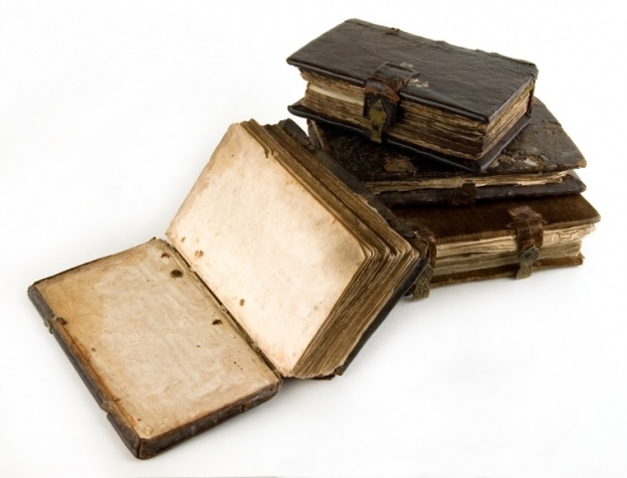
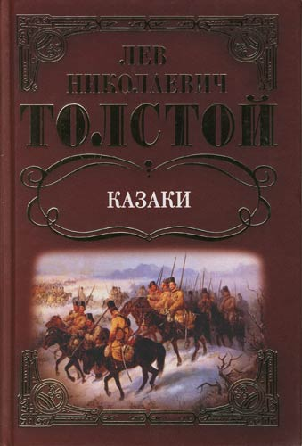
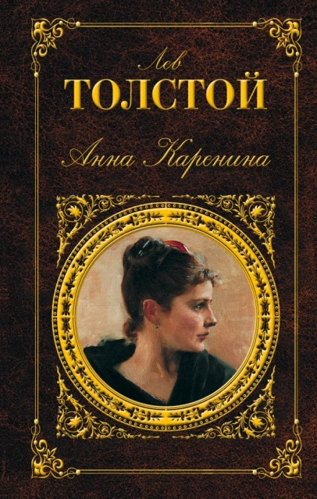
Наследие Л.Н. Толстого

Slide 9
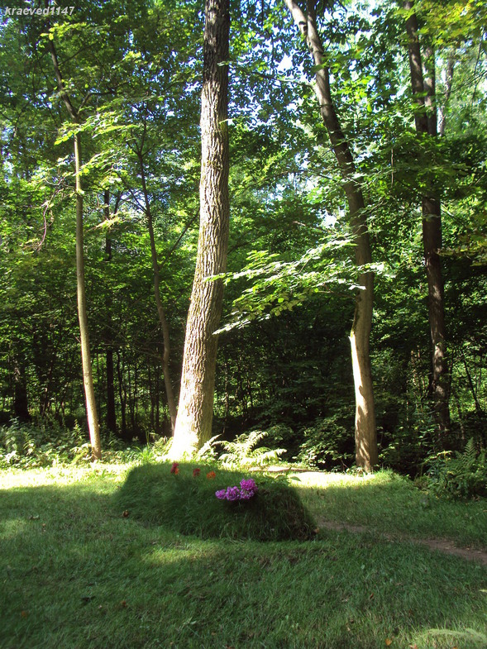
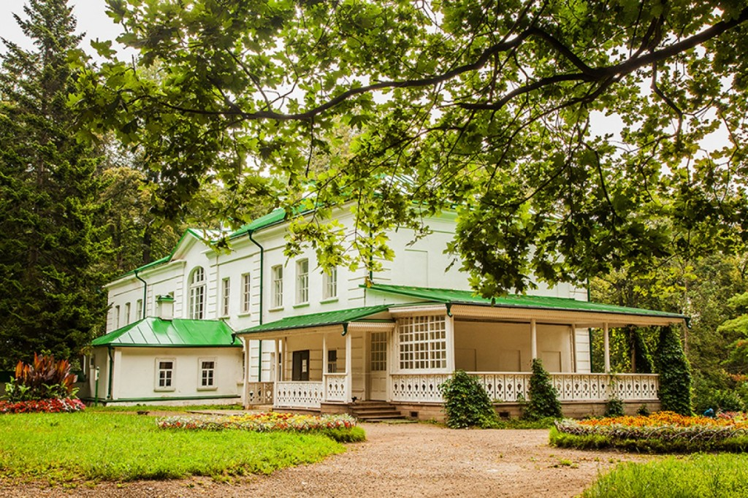
«Зелёная палочка»: мысль о всеобщем счастье
Ясная Поляна

Slide 10
Интернет-источники
http://belgdb.ru/assets/templates/project/victorina_book/img/01.png
http://rudocs.exdat.com/pars_docs/tw_refs/457/456283/456283_html_5c942c8c.png
https://otvet.imgsmail.ru/download/183708460_cf4322d7c4b7c96f0b475f9a15052aca_800.jpg
http://itd0.mycdn.me/image?id=835620022297&t=20&plc=WEB&tkn=*IIiq1QVFHWd6_HHUlfC6NYmszd4
http://img.espicture.ru/9/raskryitaya-kniga-kartinki-7.jpg
https://www.corpus.ru/picts/products_manufacturers/tn300x300-a-tolstoy-225.jpg
https://ds04.infourok.ru/uploads/ex/11ff/00036d5e-a75801b4/4/img3.jpg
http://travelfotosol.ru/obuchenie/4806-shkola_v_yasnoy_polyane
http://kmvline.ru/father/tol.jpg https://pbs.twimg.com/media/CrVvubzVIAAWdu1.jpg
https://4.bp.blogspot.com/-I-YdyhgeYYY/TbWpirQKgNI/AAAAAAAAEuo/LdioFfrjtoY/s400/lev-tolstoy.jpg
https://1.bp.blogspot.com/-B-a-HFpBJ_w/U2I4NsNgxiI/AAAAAAAAQmI/BU7ZcvnrZg8/s1600/crimean-war.jpg
https://upload.wikimedia.org/wikipedia/commons/a/a6/Children_from_Yasnaya_Polyana.jpg
http://feb-web.ru/feb/litnas/pictures/ma4-149-.jpg
http://animalsfoto.com/photo/46/46dc713e81bc9c3acfhttp://pict.belvedor.com/a/70/a70425e858a6943c208415907cfd75f8.jpg
84a0b414125558.jpg
http://www.rulex.ru/rpg/WebPict/fullpic/0013-126.jpg
http://putnik.cerkov.ru/files/2016/09/wpid-foto-izvestnye-lyudey-v-krymu_i_2.jpg
http://www.histories.artmnt.ru/uploads/paintings/000/638/1495279330.jpg
https://www.liveinternet.ru/users/4455035/post371487203/
http://патриотам.рф/wp-content/uploads/2016/02/Roman-Lva-Tolstogo-Vojna-i-mir-stal-bestsellerom-v-Velikobritanii-posle-ekranizatsii-Bi-bi-si.jpg
http://store2.obreey.com/img/pictures/2/187/18799/b600x800.a0acc581bfd9cb3d8335c740914b1ef4113e4dbc60c8412a.jpg

